Slide 1

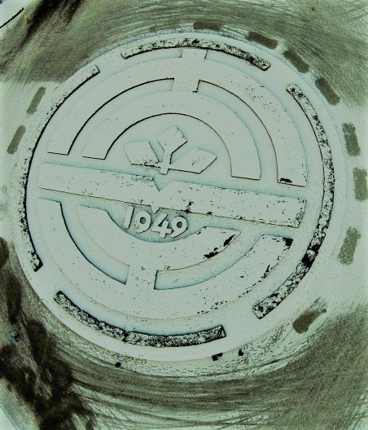
操作系统
吴国伟班级
Date: 2021.06.15

Slide 2
01. 操作系统简介
目 录
02. 计算机系统组织
03. 操作系统体系结构
CONTENT
04 操作系统结构
05 操作系统操作

Slide 3

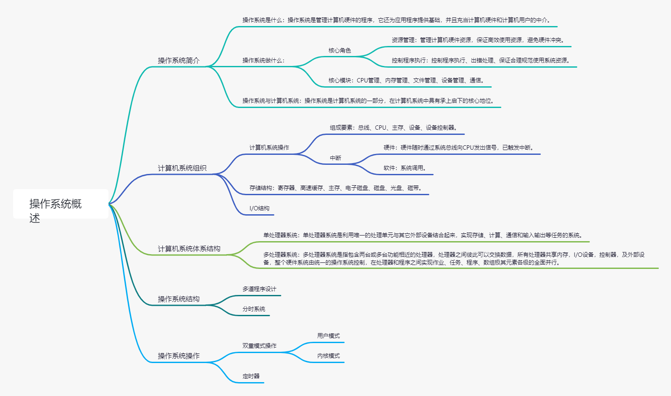
00
思维导图
Section About Company

Slide 4
01
操作系统简介
用户与计算机硬件进行沟通的媒介
程序
广义：操作系统供应商提供的操作系统发行版中包含的所有程序和数据
是什么
定义
操作系统
地位
核心，在计算机系统中承上启下
管理计算机软硬件资源
狭义：从计算机加电运行后一直在内存里运行的程序
做什么
资源管理
保证高效使用资源
核心角色
避免硬件冲突
CPU管理
控制程序执行
内存管理
控制程序执行
出错处理
文件管理
核心模块
保证合理规范使用系统资源
设备管理
通信

Slide 5
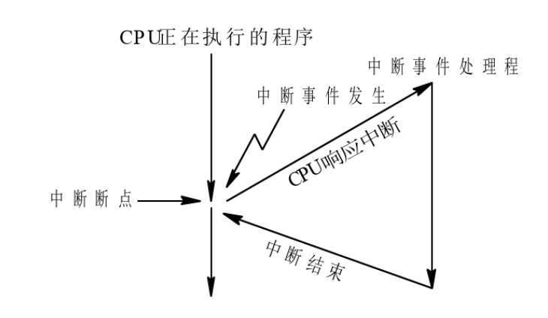
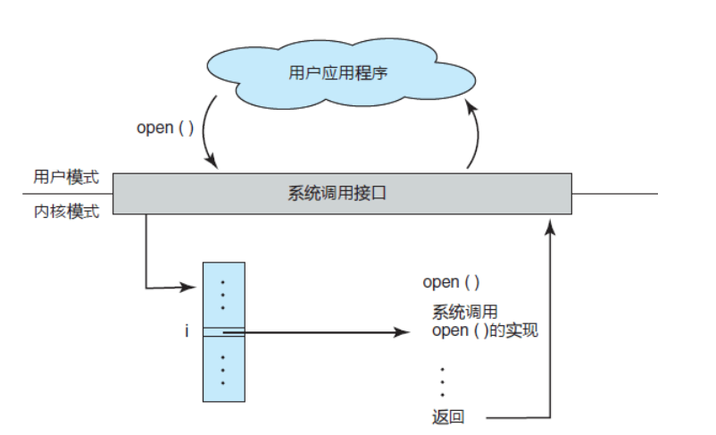
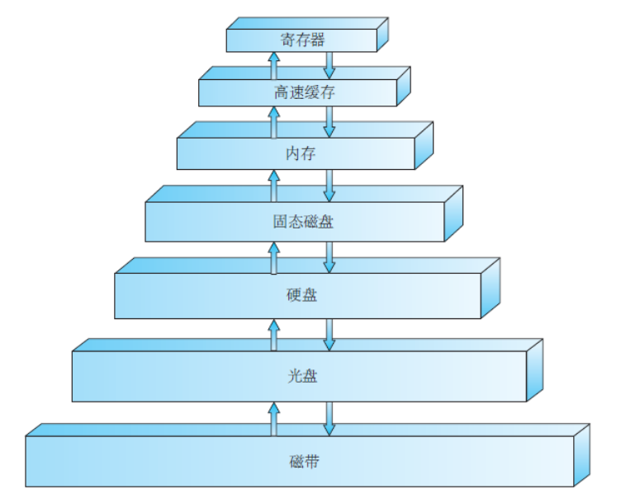
02
计算机系统组织
计算机系统组成要素：总线、CPU、主存、设备、设备控制器
硬件：硬件随时通过系统总线向CPU发出信号以触发中断
中断
软件：系统调用
Section About Company
存储结构
I/O结构

Slide 6
03
计算机系统体系结构
单处理器系统：利用唯一存储单元与其它外部设备结合
多处理器系统：包含两台或多台功能相近的处理器，处理器之间可以交换数据，所有处理器共享内存，I/O设备，控制器，外部设备，由统一的操作系统控制
单核：无法同时运行多个程序，执行速度慢，容易造成卡顿
比较
多核：有利于同时运行多个程序，执行速度快，不易造成卡顿

Slide 7
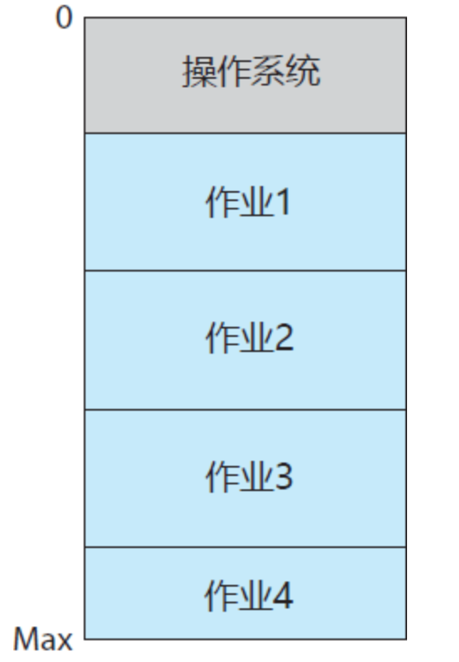
04
操作系统结构
多道程序设计通过安排作业（编码或数据）使得CPU总有一个执行作业，从而提高CPU利用率
多道程序设计
分时操作系统采用CPU调度和多道程序设计，为每个用户提供一小部分的分时计算机资源
multiprogramming
操作系统在内存中同时保存多个任务
多道程序系统提供了一个可以充分使用各种系统资源的环境，如CPU、内存、外设，但是它没有提供与计算机系统直接交互的能力
分时系统要求计算机系统是可交互的，以便用户与系统直接通信
延伸
虚拟内存是实现合理响应时间最为常用的一种方法。它将内存抽象成一个庞大的统一的存储数组，将逻辑内存与真正的物理内存区分开来，使程序员不受内存空间的限制
分时系统
time sharing

Slide 8
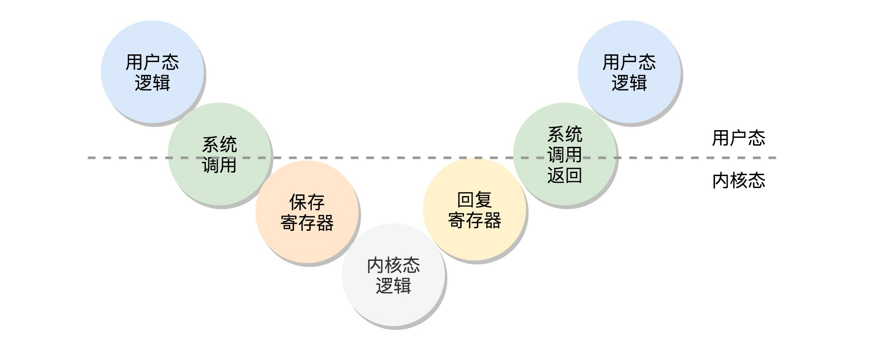
05
操作系统操作
双重模式操作：用户模式和内核模式
区分原因：为了计算机系统的正常运行，有些硬件资源（比如中断）和特权指令是不可以对用户进程开放的。
处理器模式转换为内核模式
用户模式到内核模式： 由中断/异常/系统调用中断用户进程执行而触发。
何时发生
保存当前进程的PC/PSW值到核心栈
转向中断/异常/系统调用处理程序
切换过程
从待运行进程核心栈中弹出PC/PSW值
内核模式到用户模式：OS执行中断返回指令将控制权交还用户进程而触发。
何时发生
处理器模式转换为用户模式
定时器：定时器属于内部设备。其作用是用于计时系统（实现软件计时）、代替较长时间的delay、提高CPU运行效率。
工作流程：根据输出信号，每隔一段时间，计数单元数值增加一，当计数单元数值增加到设定的时间时，计数单元向中断发出中断请求，程序跳转到中断函数。

Slide 9

感谢您的聆听
THANKS
汇报小组：第一小组
Date: 2021.06.15

